Slide 1
Использование ТРИЗ технологии в формировании функциональной грамотности в условиях ФГОС ДО.
Муниципальное казённое дошкольное образовательное учреждение Куйбышевского муниципального района Новосибирской области – детский сад «Колокольчик»
ВОСПИТАТЕЛЬ
ДОУ «Колокольчик»:
Бобкова М.П.
г. Куйбышев, 2022 г.

Slide 2
Функциональная грамотность сегодня – это базовое образование личности.
«Совокупностью рефлексивных умений, обеспечивающих оценку своей грамотности, стремление к дальнейшему образованию»
«Готовностью успешно взаимодействовать с изменяющимся окружающим миром»
Ребенок должен обладать
«Возможностью решать различные (в том числе нестандартные) учебные и жизненные задачи»
«Способностью строить социальные отношения»

Slide 3
Международные
образовательные стандарты
Предпосылки математической
грамотности
Предпосылки естественно-научной грамотности
Предпосылки читательской
грамотности
Предпосылки глобальной компетенции

Slide 4
Международные образовательные стандарты
Читательская грамотность
Формирование речевой активности дошкольников

Slide 5
Международные образовательные стандарты
Естественно-научная грамотность
Формирование естественно-научных представлений и основ экологической грамотности у дошкольников

Slide 6
Международные образовательные стандарты
Математическая грамотность
Формирование финансовой и математической грамотности детей дошкольного возраста

Slide 7
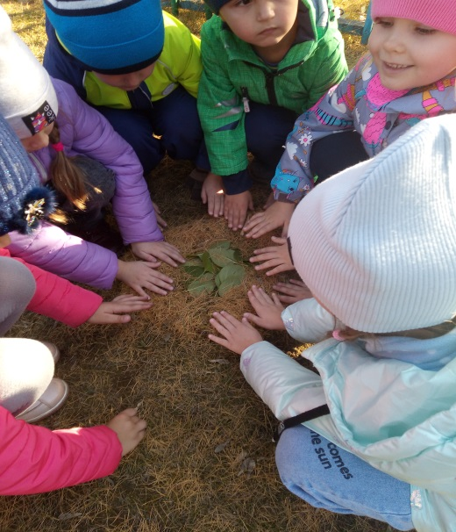
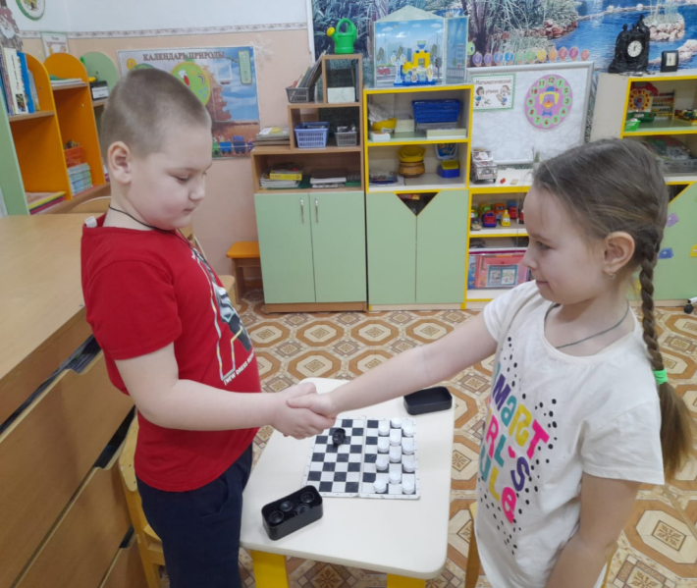
Международные образовательные стандарты
Глобальные компетенции
Формирование социально-коммуникативной грамотности на уровне дошкольного образования

Slide 8
Условия развития новых компетенций в ДОУ
РАЗВИВАЮЩАЯ ПРЕДМЕТНО-ПРОСТРАНСТВЕН-НАЯ СРЕДА
РАЗВИВАЮЩИЕ ТЕХНОЛОГИИ
Условия развития
новых компетенций
новых компетенций
ПЕДАГОГ- ПАРТНЕР
РОДИТЕЛЬ – АКТИВНЫЙ УЧАСТНИК

Slide 9
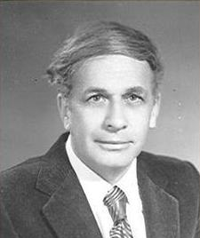
Что такое ТРИЗ-технология?
Методика ТРИЗ (теория решения изобретательских задач)
была придумана и разработана Генрихом Сауловичем Альтшуллером
Цель ТРИЗ: развивать системное мышление детей, воспитывать творческую личность, способную понимать единство и противоречие окружающего мира, и научить детей самостоятельно решать свои маленькие проблемы.

Slide 10
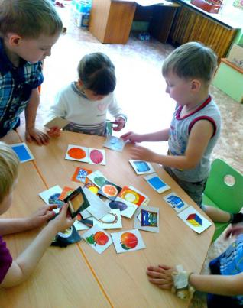
ТРИЗ - технология позволяет решать следующие задачи:
Воспитание у детей качеств
творческой личности
Коррекция правильного
звукопроизношения
Формирование словаря
Развитие лексико-грамматических
средств языка и связной речи
Развитие элементарных математических
представлений
Развитие конструктивной деятельности
Задача ТРИЗ: не заменять основную образовательную программу, а максимально увеличивать ее эффективность через систему коллективных игр, занятий.
«Творчество во всём!»

Slide 11
Методы и приёмы ТРИЗ - технологии можно использовать во всех разделах воспитания ребёнка.
НОД по различным областям ОД
Работа с родителями
Работа с педагогами
Индивидуальная работа с детьми
Праздники и развлечения
Кружковая работа
Режим дня

Slide 12
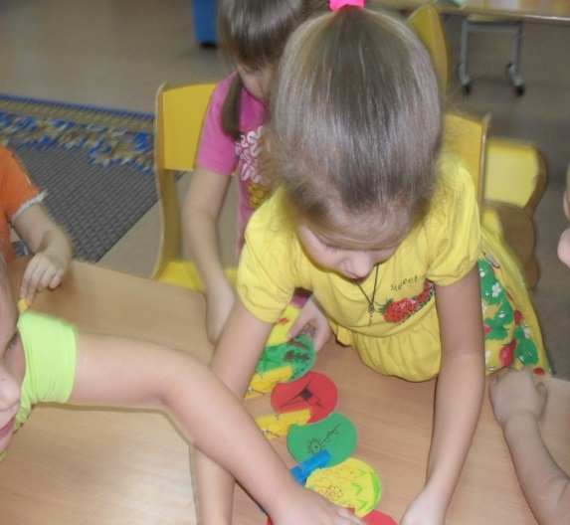
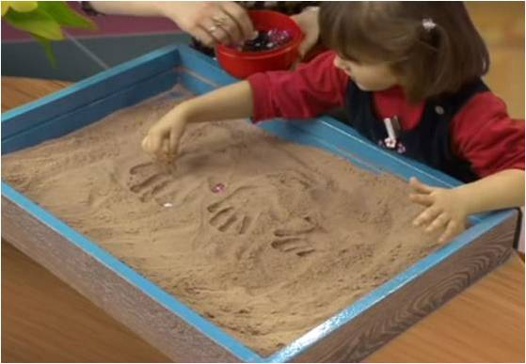
Преимущества программы ТРИЗ
в детском саду:
Способствует развитию аналитических способностей.
Учит ребенка рассуждать и отстаивать свою точку зрения.
Помогает ребенку справиться с природной застенчивостью и замкнутостью.
Культивирует стремление познавать и получать новую информацию.
Дает свободу слова и свободу проявления личности.
Универсальность: справляясь для начала с легкими задачами, ребенок постепенно учится находить выход из сложных ситуаций, что несомненно пригодится во взрослой жизни.

Slide 13
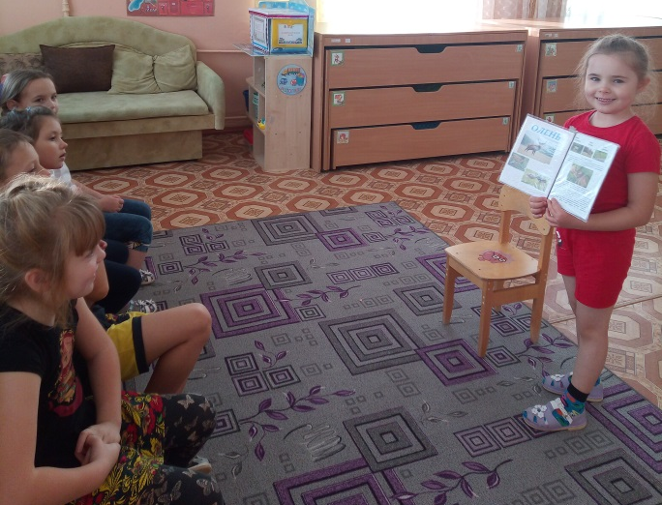
ТРИЗ В ДЕТСКОМ САДУ
Принципы построения занятий
При минимуме сообщения информации – максимум рассуждений.
Предпочтительная форма для обсуждения задач и проблемных ситуаций – мозговой штурм.
Активизация творческого воображения.
Использование в процессе «поиска истины» всех, доступных для ребенка, средств восприятия и операций: заключения, причинно-следственные связи и прочее.
Подход к миру, как к единому комплексу взаимосвязанных элементов.

Slide 14
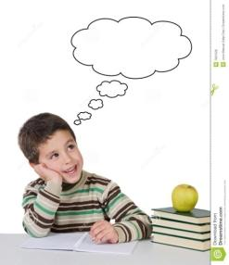
Метод мозгового штурма
- Оперативный метод решения проблемы на основе стимулирования творческой активности, при котором участникам обсуждения предлагают высказывать как можно большее количество вариантов решения, в том числе самых фантастичных.
Предлагаемые задачи
1. Семья уезжает на месяц в отпуск. Надо поливать комнатные растения. Как быть? 2. Как можно определить время, если нет часов? 3. Что надо сделать, чтобы кукла Барби никогда не терялась? 4. Надо вычистить изнутри извилистую трубу. Как быть? 5. Придумайте новое невиданное природное явление. Как помочь себе фантазировать?

Slide 15
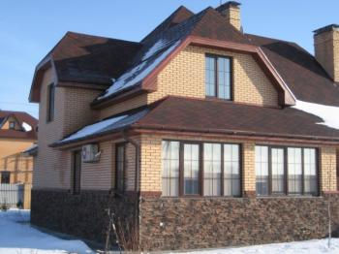
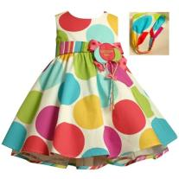
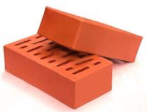
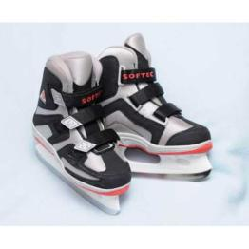
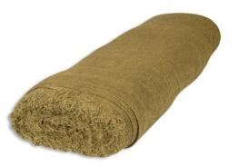
Мозговой штурм можно использовать ежедневно для развития фантазии и воображения и для раскрепощения сознания детей.
Игра «Пара к паре»

Slide 16
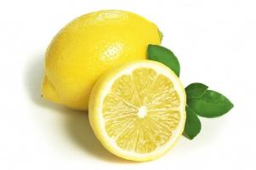
Метод проб и ошибок.
Этот метод еще называют методом перебора вариантов.
Какие слова, обозначающие названия фруктов, зашифрованы?
околяб
монли
ашруг

Slide 17
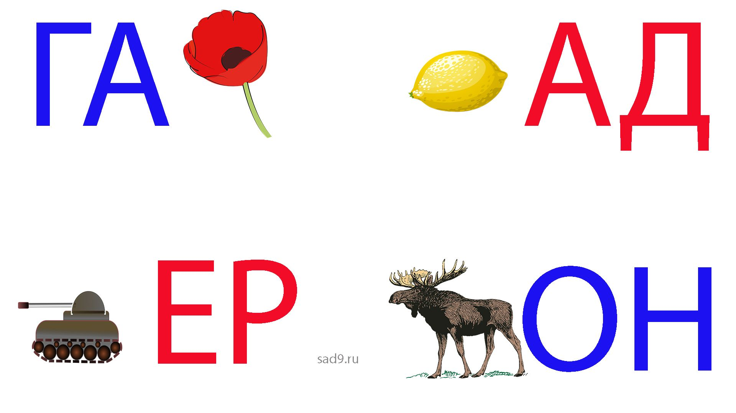
Разгадай ребусы

Slide 18
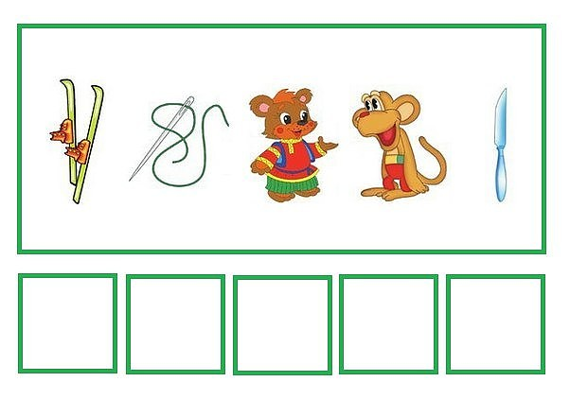
Разгадай ребусы

Slide 19
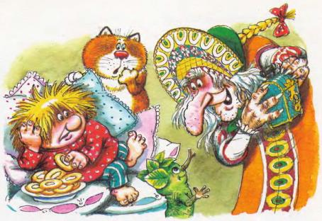
Метод каталога
Метод каталога позволяет в большой степени решить проблему обучения дошкольников творческому рассказыванию. Не секрет, что творческое рассказывание даётся дошкольникам с трудом в силу небольшого опыта монологической речи и бедности активного словаря.
Последовательность вопросов может быть следующей:
О ком сочиняем сказку?
Он добрый или злой герой? Какое добро (зло) он делал?
С кем он дружил?
Кто им мешал? Каким образом?
Как добрый герой боролся со злом?
Чем всё закончилось?

Slide 20
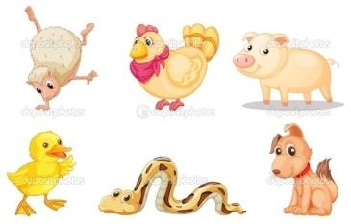
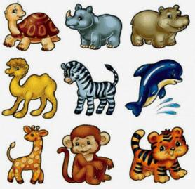
Метод фокальных объектов (МФО)
Пользуясь методом МФО можно придумать фантастическое животное, придумать ему название, кто его родители, где он будет жить и чем питаться, или предложить картинки "забавные животные”, "пиктограммы”, назвать их и сделать презентацию.
Например: "Левообезьян”.
Его родители: лев и обезьянка. Живет в жарких странах. Очень быстро бегает по земле и ловко лазает по деревьям. Может быстро убежать от врагов и достать фрукты с высокого дерева . . .

Slide 21
или метод аналогий
Синектика
Например: изобрази будильник, который забыли выключить;
покажи походку человека, которому жмут ботинки;
изобрази рассерженного поросенка, встревоженного кота, восторженного кролика;
представь, что ты животное, которое любит музыку, но не умеет говорить, а хочет спеть песню. Прохрюкай "В лесу родилась елочка…", промяукай "Солнечный круг…" и т.д.;

Slide 22
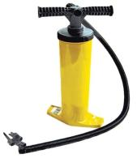
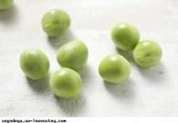
Например: Назовите вид аналогии. сердце - насос. (по функции) Солнце - горошина.(по форме) Бритва - коса. (по функции) Ветер - вентилятор. (по функции) Фотография - картина.(по образам) Дыхание и горение. (по функции)

Slide 23
Метод морфологического анализа
Например, необходимо создать новый образ Ивана-царевича.
Возможные варианты характеристик по выделенным критериям
Возраст | Место жительства | Средство передвижения | Стиль одежды | Характер
Ребёнок | Дворец | Конь | Спортивный костюм | Добрый
Подросток | Многоэтажный дом | Автомобиль | Праздничный наряд | Вредный
Юноша | Лес | Ролики | Строгий костюм | Нытик
Старик | Детский сад | Лыжи | Шорты и майка | Весельчак
и т.д. | и т.д. | и т.д. | и т.д. | и т.д.

Slide 24
Метод Данетка.
Этот метод дает возможность научить детей находить существенный признак в предмете, классифицировать предметы и явления по общим признакам, слушать и слышать ответы других, строить на их основе свои вопросы, точно формулировать свои мысли.
Правила игры:
Загадывается объект животного или рукотворного мира, дети задают вопросы об этом объекте. На вопросы можно отвечать только "да" или "нет". Педагог обращает внимание детей на то, что первые вопросы должны быть наиболее общие, объединяющие сразу несколько признаков. Как правило, первый вопрос: - это живое?
Это человек? Это животное? Это птица? Это рыба? и т.п.
Если это животное, то домашнее ли это животное? Хищное? Травоядное? и т.д.
Далее следуют вопросы, основанные на догадках, до тех пор, пока объект не будет угадан.

Slide 25
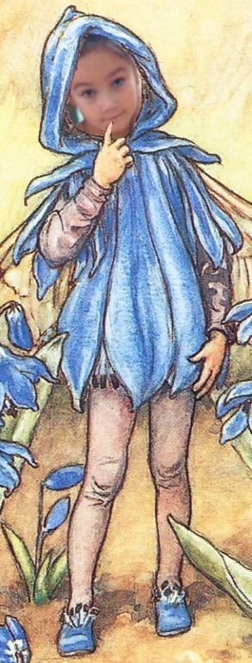
Типовое фантазирование.
Этот метод хорошо использовать при обучении детей творческому рассказыванию. Придумывать, фантазировать можно не вслепую, а с использованием конкретных приемов:
1. Уменьшение - увеличение объекта
(выросла репка маленькая-премаленькая. Продолжи сказку)
2. Наоборот (добрый Волк и злая Красная Шапочка);
3. Дробление - объединение (придумывание новой игрушки из частей старых игрушек или невероятного живого, отдельные части которого представляют собой части других животных);
4. Оператор времени (замедление - ускорение времени: нарисуй себя через много лет, нарисуй своего будущего ребенка или какой была твоя мама в детстве);
5. Динамика - статика (оживление неживых объектов и наоборот: Буратино - живое дерево; Снегурочка - живой снег; Колобок - живое тесто и т.д.). Дети сами могут выбрать объект, а затем оживить его, придумать название.

Slide 26
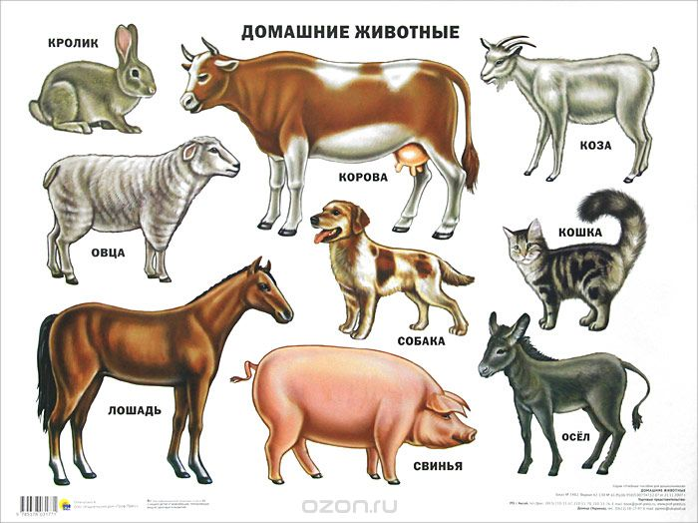
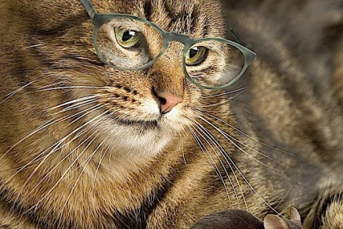
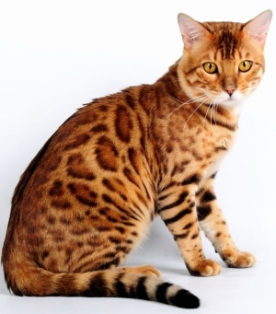
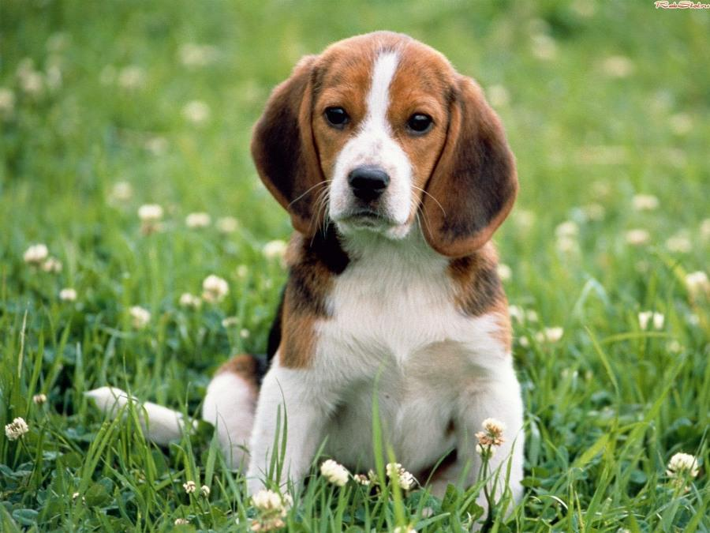
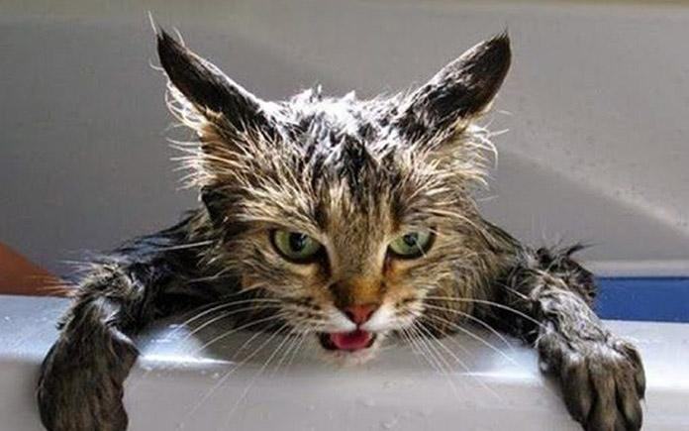
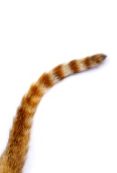
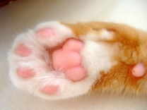
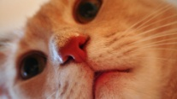
метод Системный оператор

Slide 27
Комплекс упражнений “Тренажер ума”
Тренажер 1.
1. Повтори слова в том же порядке (не больше 6 слов)
Окно, корабль, ручка, пальто, часы.
2. Вспомни, как выглядит твоя кухня. Не заходя туда, перечисли 10-15 предметов, которые находятся на виду (при этом можно уточнить детали: цвет, размер, форму, особые приметы).
3. Одно из этих слов лишнее. Какое? - Хлеб, кофе, утюг, мясо. Почему?

Slide 28
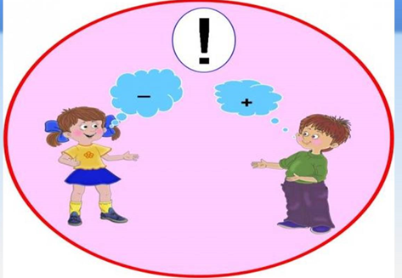
Тренажер 2.
(Упражнения с числами)
Как получить числа: 0, 2, 5 ..., пользуясь числами и математическими знаками.
2. Продолжи цифровой ряд 2, 4, 6, ...
3. Какое число должно находиться вместо вопросительного знака? (Считать по столбикам)
3 5 8
6 1 ?
1 4 1
4. Игра “Скелет”
Предлагаются определенные сочетания согласных букв.
Например: КНТ или ЗБ. Чтобы найти слово, надо добавить в него гласные
Могут получиться слова: КНТ (канат, кнут, кант).
ЗБ - (зуб, зоб, изба, зябь).

Slide 29
Тренажер 3.
Задания на проверку инерции мышления.
Требуется быстро отвечать на вопросы заданий. Подумать при этом можно, но не долго.
1. Сколько пальцев на 2-х руках, а на 4-х?
2. На болоте сидит по-французски говорит. Кто это? (объясни с каких пор лягушки стали говорить, да еще и по-французски).
3. К реке подошли два человека. Как им переправиться на противоположный берег. Если имеется ода одноместная лодка. На улице довольно холодно, но еще не совсем зима — речка не замерзла.
4. Как глухонемой в хозяйственном магазине объяснит продавцу, что ему нужен молоток? А как слепому попросить ножницы?

Slide 30
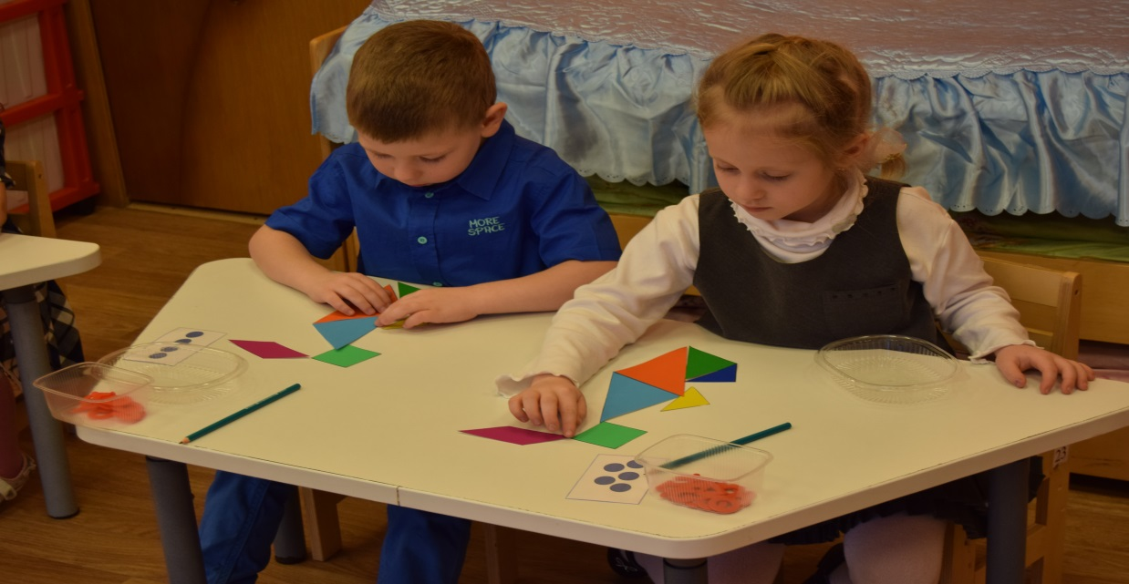
Таким образом, в результате свободной деятельности, непрерывной образовательной деятельности с применением элементов ТРИЗ у детей снимается чувство скованности, преодолевается застенчивость, постепенно развивается логика мышления. Речевая и общая инициатива ТРИЗ дает детям возможность проявить свою индивидуальность, нестандартно мыслить. ТРИЗ развивает такие нравственные качества, как умение радоваться успехам других, желание помочь, стремление найти выход из затруднительного положения.

Slide 31
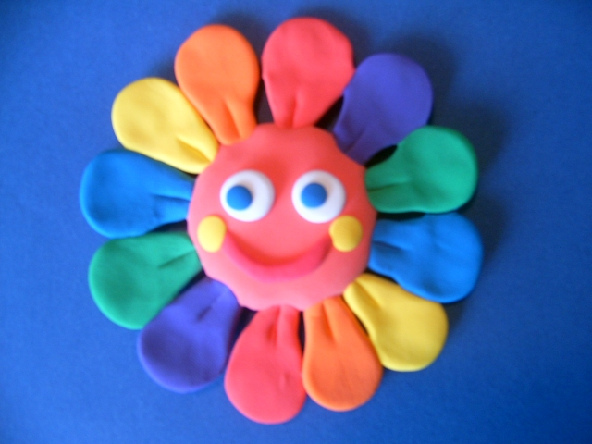
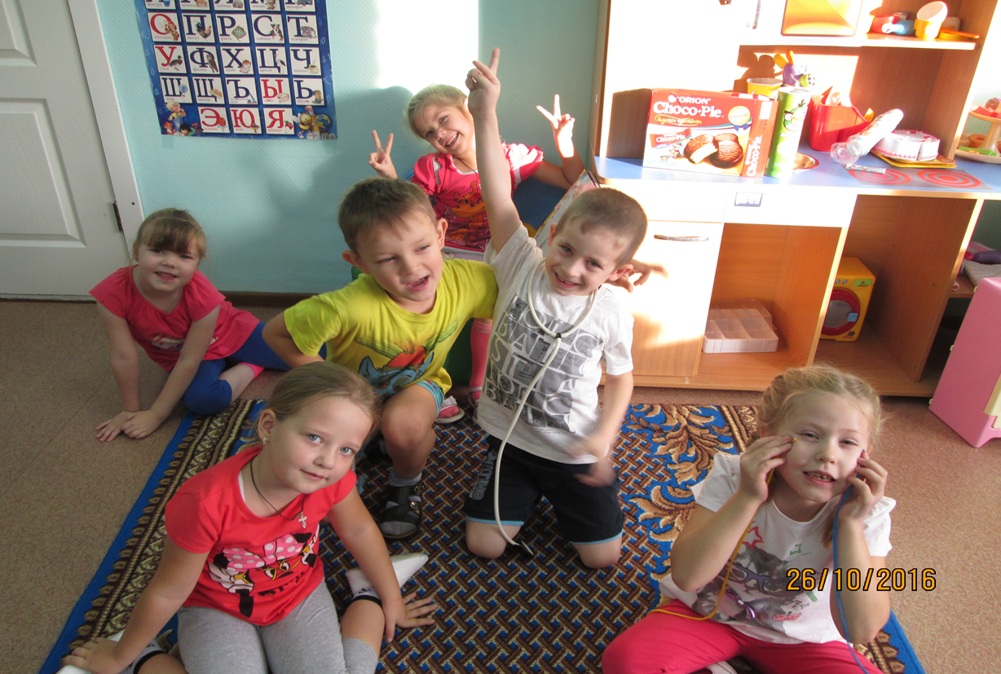
Спасибо за внимание!

